Slide 1
한걸음
일상 속 발생하는 분리배출 쓰레기를
쉽게 해결하기 위한 환경 어플리케이션
6팀 팀장 양승혁

Slide 2
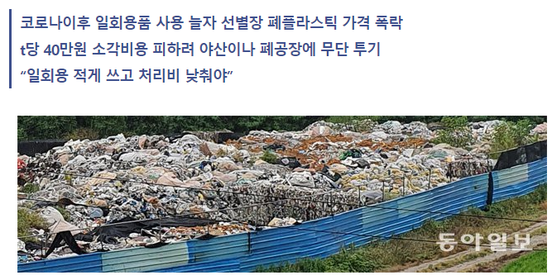
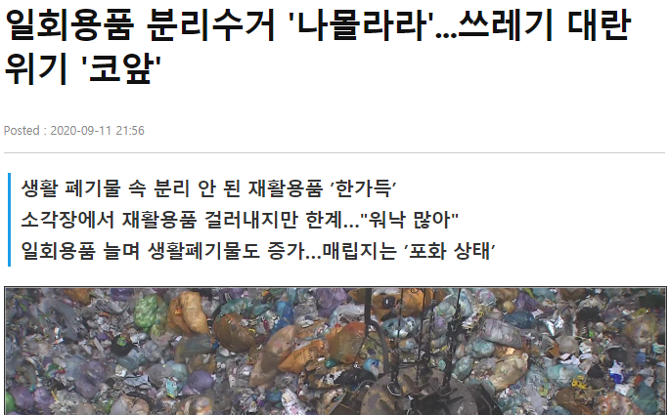
Preview
Preview
Team
Environment
Architecture
Core Technology
Development Process
코로나 관련 환경 폐기물
일상 속 발생하는 분리배출 쓰레기를
쉽게 해결하기 위한 환경 어플리케이션
제대로 행해지지 않는 분리수거

Slide 3
Team
Preview
Team
Environment
Architecture
Core Technology
Development Process
팀원 구성
기획 파트
개발 파트
팀장: 지유나
팀장: 양승혁
팀원: 양승혁
팀원: 김종규, 김유진
디자인 파트
서버 파트
팀장: 오채은
팀장: 송예진
팀원: 지유나, 김유진
팀원: 박선형, 김종규

Slide 4
Environment
Preview
Team
Environment
Architecture
Core Technology
Development Process
모듈
프레임워크
클라이언트

Slide 5
Architecture
Preview
Team
Environment
Architecture
Core Technology
Development Process
Class Diagram

Slide 6
Architecture
Preview
Team
Environment
Architecture
Core Technology
Development Process
ERD Diagram

Slide 7
Core Technology
Preview
Team
Environment
Architecture
Core Technology
Development Process
GPS

Slide 8
Development Process
Preview
Team
Environment
Architecture
Core Technology
Development Process
사고 과정
애자일 프로세스
폭포수 모델
VS
Agile Software Development
Waterfall model

Slide 9
Development Process
Preview
Team
Environment
Architecture
Core Technology
Development Process
세부 계획
애자일 프로세스
Agile Software Development

